Slide 1

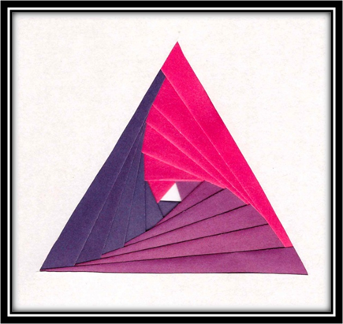
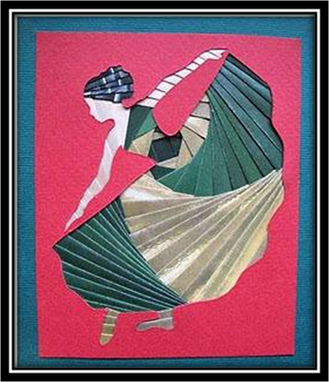
Геометричні фігури в техніці Айріс фолдінг .
Пр/р. Виготовлення виробів у техніці
Айріс фолдінг.
Тестування.
Ур. 12
11-А (І,ІІ гр.)
23.10.2021

Slide 2

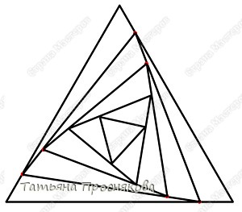
Побудова шаблона

Slide 3
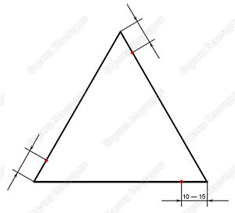

Slide 4
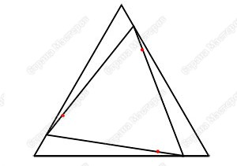

Slide 5
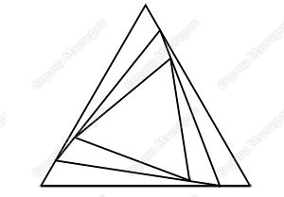

Slide 6
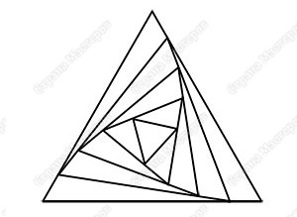

Slide 7
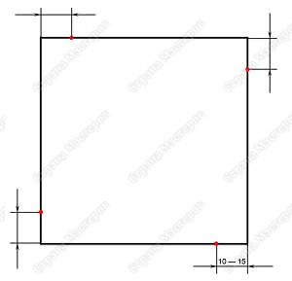
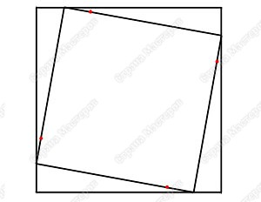
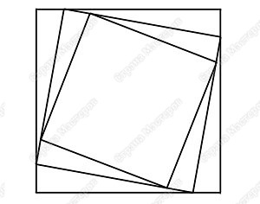
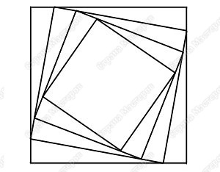
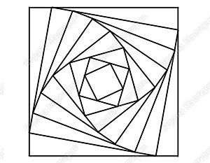

Slide 8
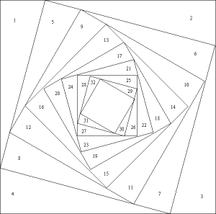

Slide 9
3.На картоні для виготовлення листівки
вирізаємо отвір у вигляді силуета вибраного малюнка
( тобто обводимо малюнок по контуру і вирізаємо).
4. Нарізаємо полоски з кольорового паперу
шириною 2 см, а довжина залежить від розміру
шаблону (для квадрата – це 4 різні кольори).
5. Кожну полоску складаємо вздовж пополам.
6. На шаблон прикладаємо нашу картонну
основу лицьовою стороною вниз.
7. Фіксуємо скрепками або скотчем.

Slide 10
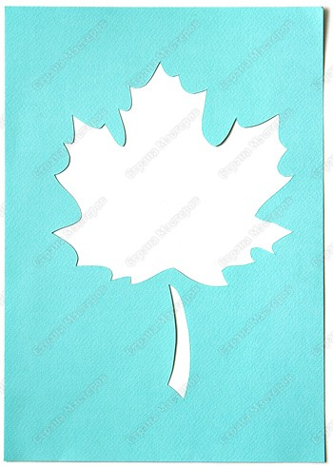

Slide 11
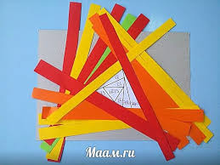

Slide 12
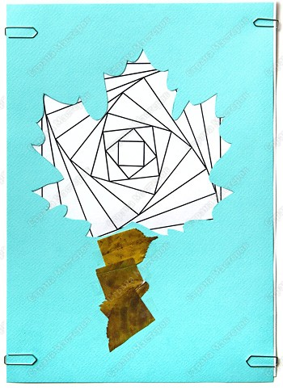
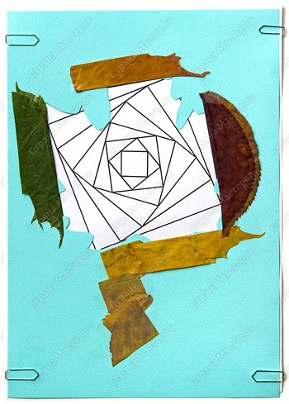

Slide 13
8. Беремо заготовлені полоски паперу і поступово
прикладаємо їх відносно ліній на шаблоні, згином
всередину по часовій стрілці. Першу полоску приклеюємо
так, щоб закрилась цифра 1, і т.д. Полоски приклеюємо
кінчиками країв. Кожна наступна полоска частково
прикриває попередню.
Полоски 1-а, 2-а, 3-я, 4-а мають різні кольори.
9. Вкінці маленький квадрат можна заклеїти
кусочком паперу одного із кольорів.
Виходить надзвичайно красиво.

Slide 14
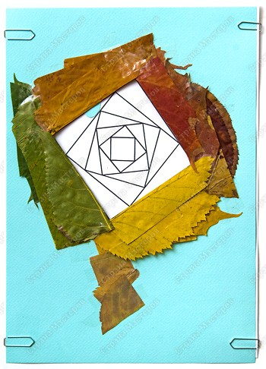
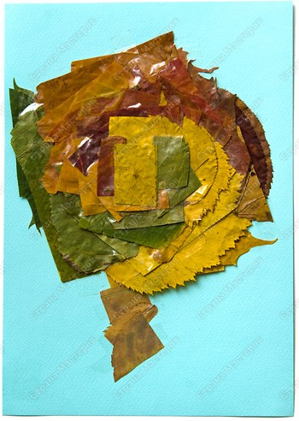

Slide 15
Домашнє завдання
1. Тестова перевірка
23.10.2021 11-А (Ігр) https://vseosvita.ua/test/start/vfh155
23.10.2021 11-А (ІІгр) https://vseosvita.ua/test/start/mnd890
2.Виготовлення виробів у техніці Айріс фолдінг.

Slide 16
Використані ресурси
https://naurok.com.ua/prezentaciya-do-uroku-trudovogo-navchannya-dlya-proektu-listivka-u-tehnici-ayris-folding-86925.html
https://vseosvita.ua/test/tekhniky-dekoratyvno-uzhytkovoho-mystetstva-11-klas-27387.html

